Slide 1
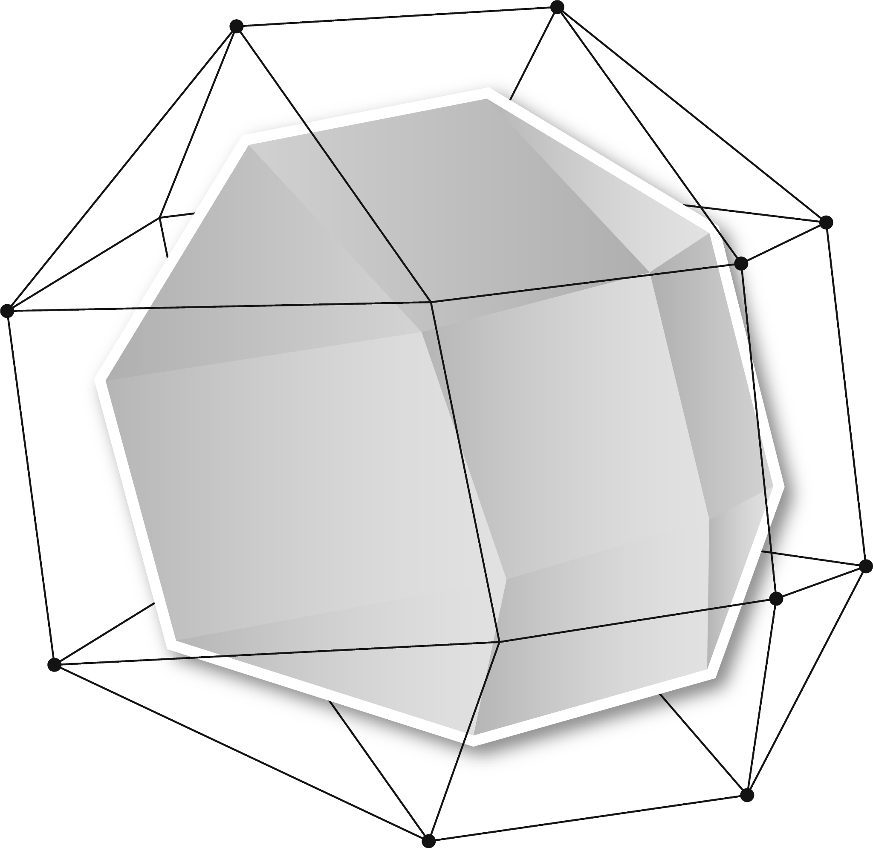
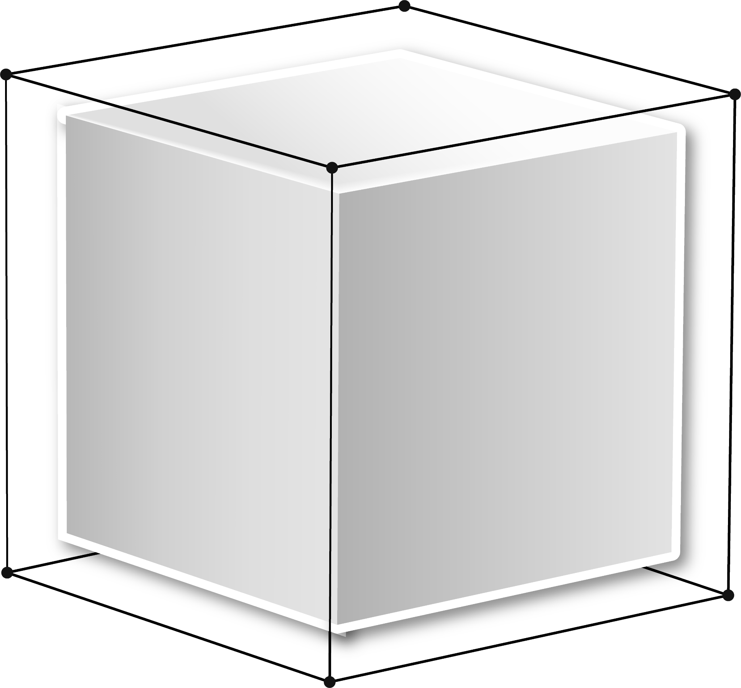
Ayudantía Semana 2 Claudio Espinoza
Introducción a Comp. Científica y estandar de punto flotante

Slide 2
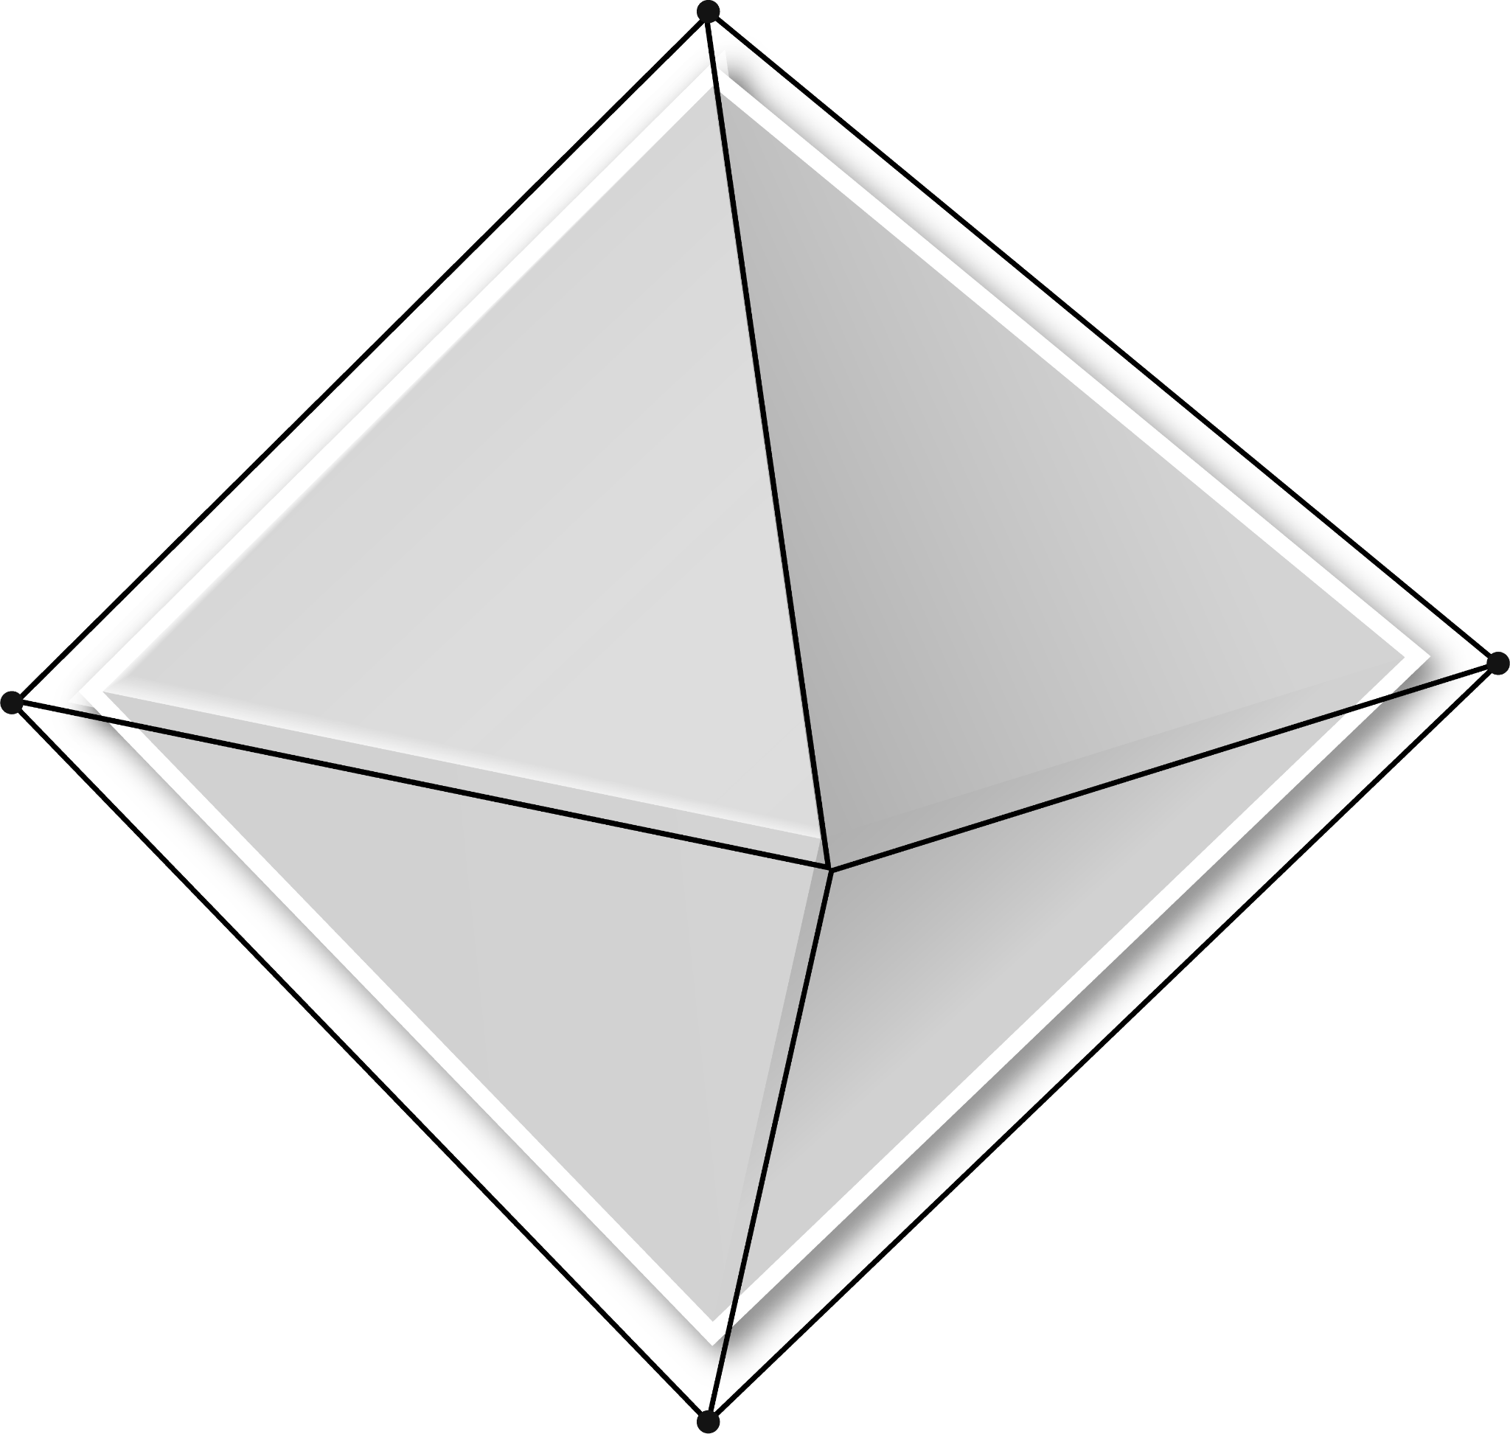
01
Recordatorio de Algebra Lineal

Slide 3
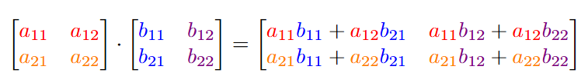
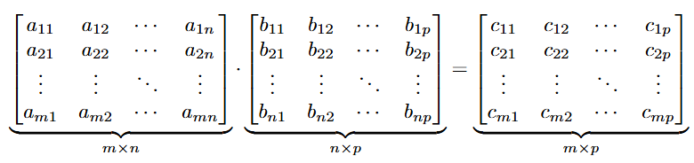

Como multiplicar matrices

Slide 4

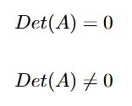
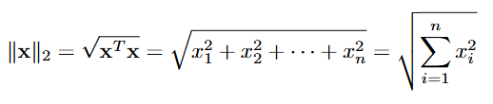
Conceptos varios
Factibilidad de solución sistema
Ninguna o infinitas soluciones
Solución Única
Norma Euclideana

Slide 5
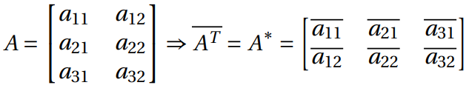
Conceptos del ramo
(Conceptos que existen, probablemente no han visto nunca, pero que el profesor asumirá que ustedes conocen a menos que alguno pregunte)
Range(A): rango de la matriz A, corresponde al número de vectores columna l.i. en la matriz. Si Range(A)=min(Dim(A)) entonces A es full rank.
Transpose(A): matriz traspuesta:
Note que son los conjugados: si no se está trabajando con números complejos la matriz traspuesta simplemente “voltea” la matriz original.

Slide 6

Consejos
Las matrices JAMÁS se invierten a menos de que exista una forma conveniente y/o segura de hacerlo, y con total seguridad no será de la forma que usted conoce.
El forma más común y ampliamente conectada con los tópicos del ramo en la que sabrán que una matriz es invertible es gracias a saber que, suponiendo que :
Los algoritmos suelen tener problemas cuando esto no ocurre o son casos bordes que se manejan de formas particulares.

Slide 7
Consejos
El ramo puede ser difícil, no le tenga miedo, téngale respeto: estudie, ejercite y pregunte.
Leer es importante pero también lo es su tiempo (una pregunta suele ser mas accesible que la otra).
Y lo más importante es…
LEA EL APUNTE
Si lee el apunte conocerá todas las herramientas que necesita para resolver cualquier problema que encuentre en el ramo.

Slide 8
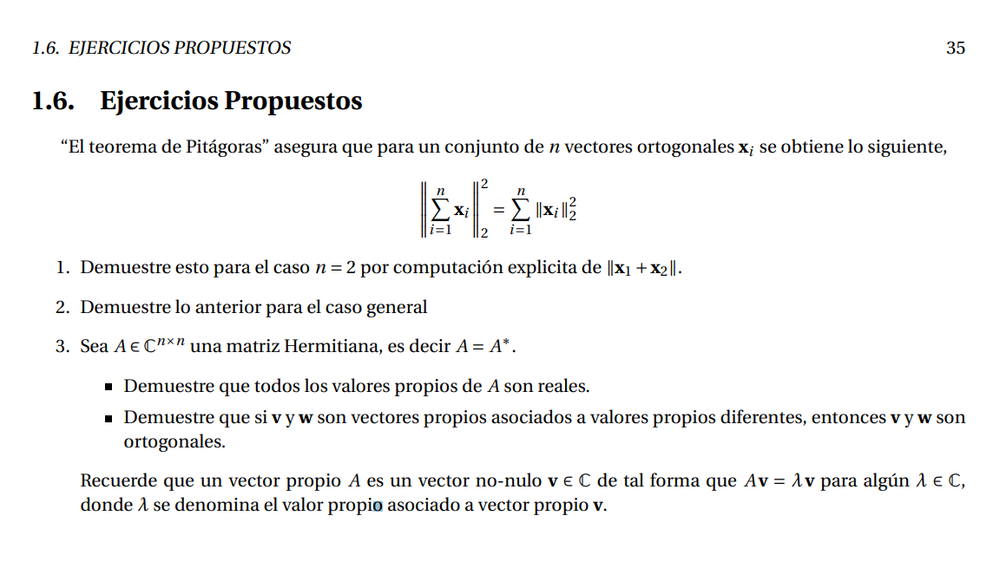
Consejos
pag 35 de los apuntes del curso:

Slide 9
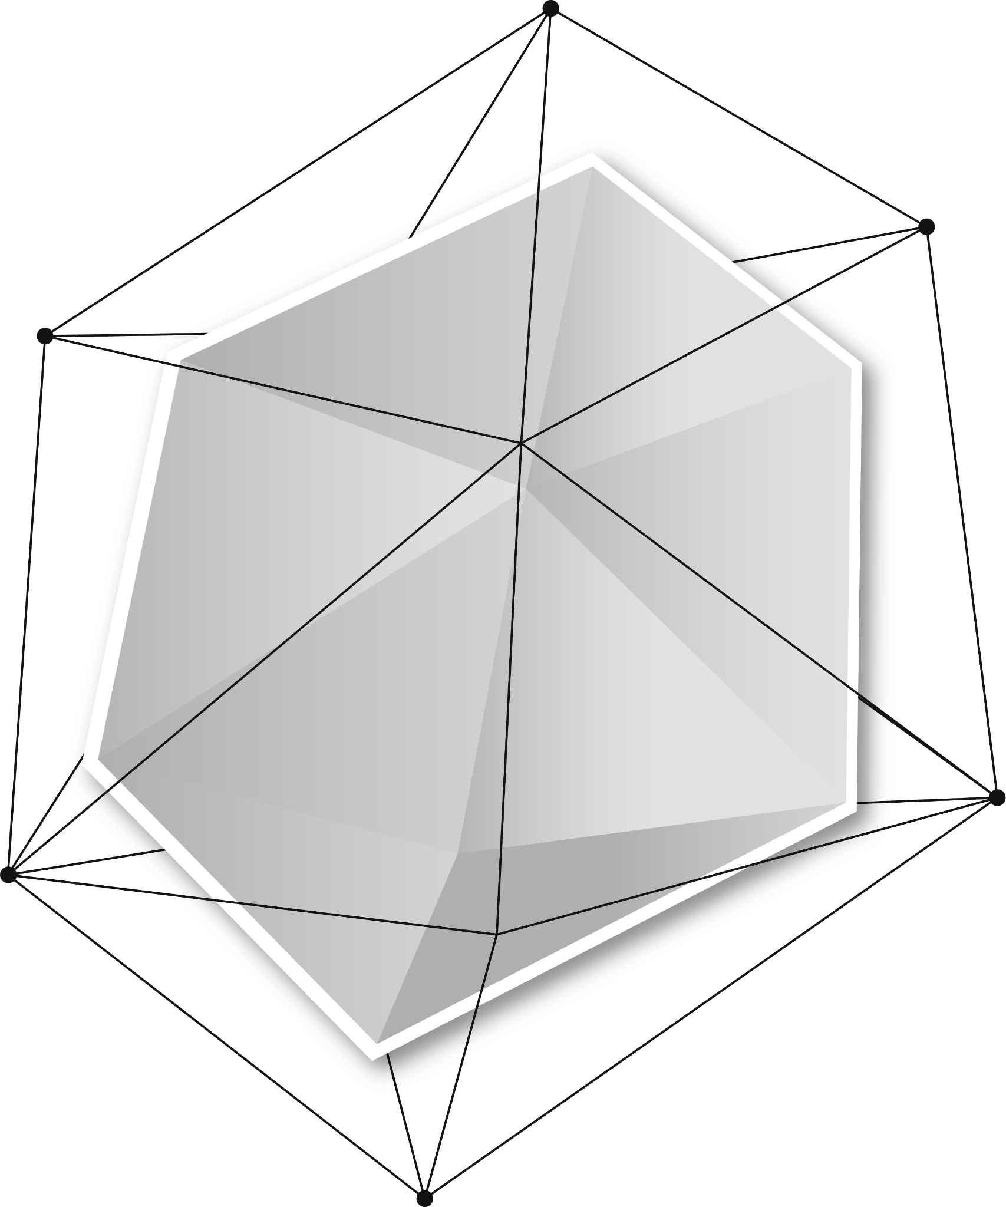
Estandar de punto flotante
Tema 1 Certamen 1

Slide 10
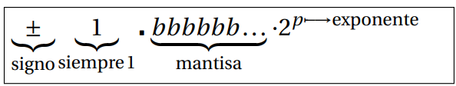
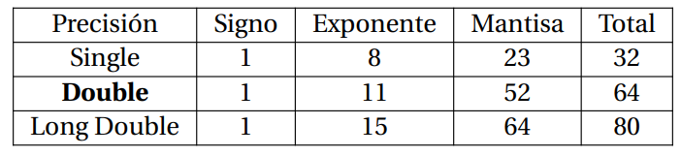
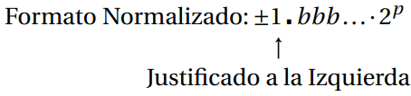
Estandar IEEE 754
No memorice nombres irrelevantes*

Slide 11
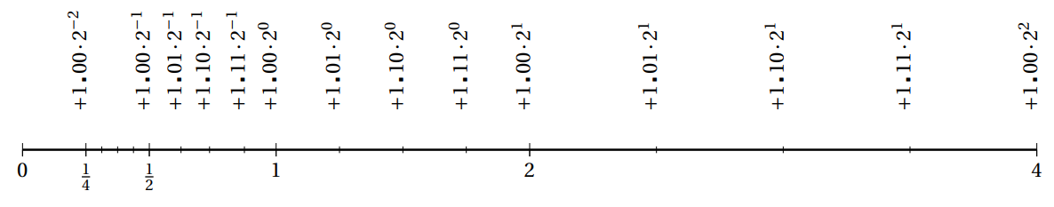
Machine epsilon
Si bien el m.e. es el step más pequeño entre 0 y 1 no es el step más pequeño entre dos números cualesquiera: compruebe los steps entre todos los números representables con 3 bits en estándar IEEE754 ignorando el limite de bits del exponente.
Imagen referencial de lo que ocurre.

Slide 12
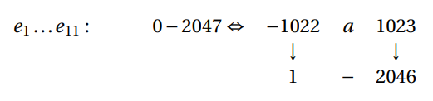
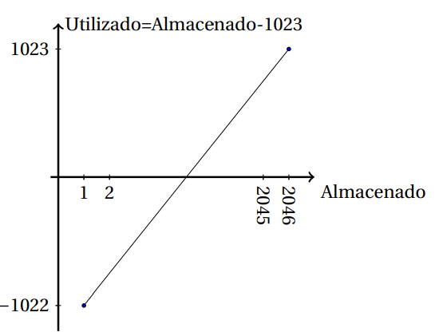
Shift o bias
Note que se está omitiendo el 0 y el 2047, esto es debido a que son casos especiales: todos los bits del exponente en 0 y todos en 1.

Slide 13
Caso 11111111111
Infinitos
Pueden ocurrir 3 cosas dependiendo de que ocurre con los bits y el signo:
Si el signo es 0 y todos los bits de la mantisa son 0, entonces corresponde al infinito positivo.
Si el signo es 1 y todos los bits de la mantisa son 0, entonces corresponde al infinito negativo.
Si alguno de los bits de la mantisa es distinto de 0 entonces es un NaN.

Slide 14

Caso 00000000000
Números subnormales
El exponente sigue fijo en el limite inferior -1022. Sin embargo ahora la mantisa no esta adherida a un 1 sino que a un 0.

Slide 15

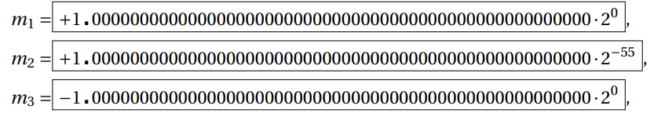
Perdida de importancia
La pregunta del certamen (ligado a todo lo antes visto)
Caso típico:

Slide 16
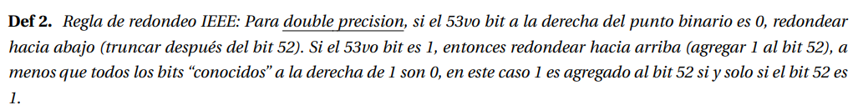
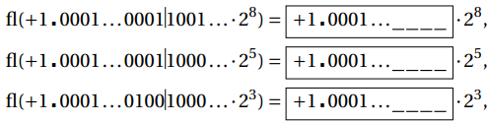
Reglas de redondeo
No memorice si puede anotarlo

